Slide 2
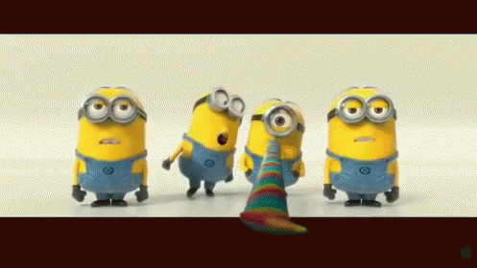

Slide 3
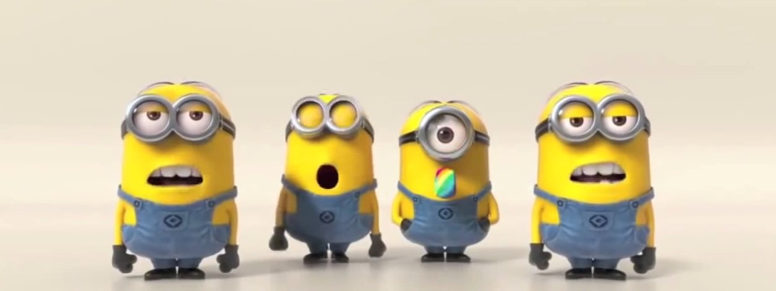
PÁSCOA FELIZ
E
BOAS FÉRIAS
✗

Slide 4
GEOGRAFIA A – 10.º E 11.º ANOS
BOA PÁSCOA
Agrupamento de Escolas António Nobre
© Miguel Coelho 2021

